Slide 1
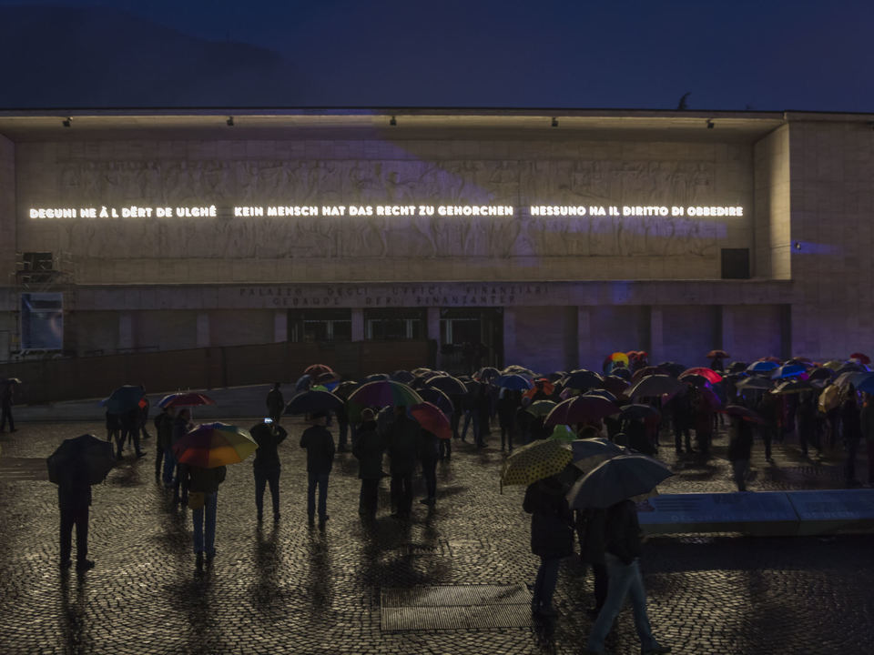
“Kein Mensch hat das Recht zu gehorchen.”

Slide 2
Unser DenkTag 2018

Slide 3
Programm
Begrüßung
Clip: „Kein Mensch hat das Recht zu gehorchen“
Gedanken
Kurzfilm: Sein Kampf
Gedanken
Arbeit in den Workshops
Vorstellung der Ergebnisse
Schluss

Slide 4
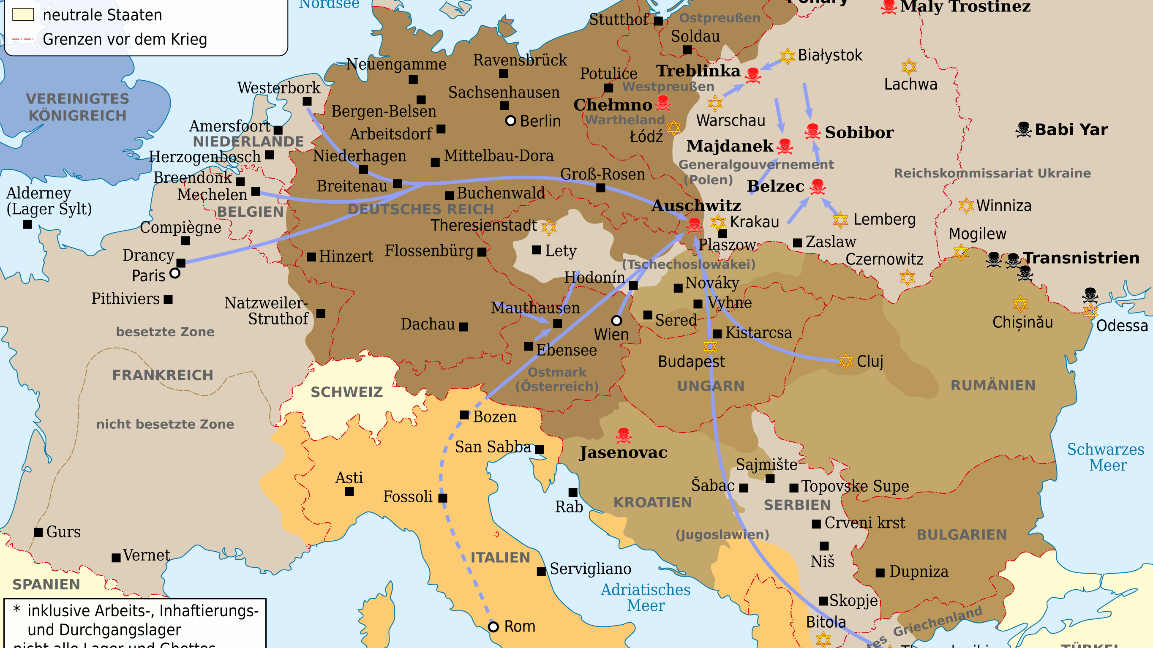
Das Wort ‚Holocaust’ stammt aus dem Griechischen und bedeutet ‚Brandopfer’.

Slide 6
Die Workshops
W 1: WHAT‘S UP, HANDY?
mit Nicole Pozzi, Young Caritas
W 2: TASTY WASTE
mit Silvia Di Panfilo, Young Caritas
W 3: SCHULE DER FREIHEIT
mit Verena Mittelberger, Young Caritas
W 4: ICH UND DIE ANDEREN
mit Alessandro Pedrotti, Caritas Odòs
W 5: GEWALT UND WIR
mit Michael Benetti, Caritas Männerberatung

